Slide 1
RESTful веб-служби
(Java)
2012-2015
Notes:
2011-05-04 Add 41
59(58) --> 42

Slide 2
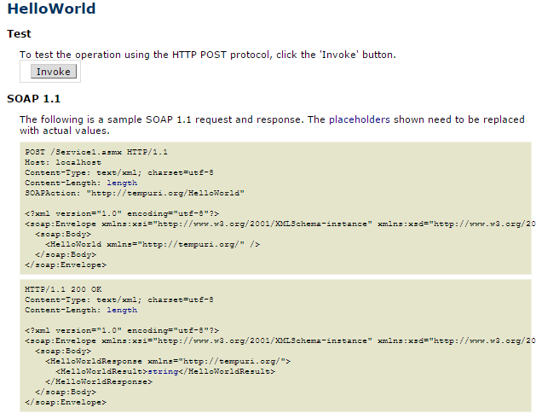
Веб-служби. SOAP 1.1

Slide 3
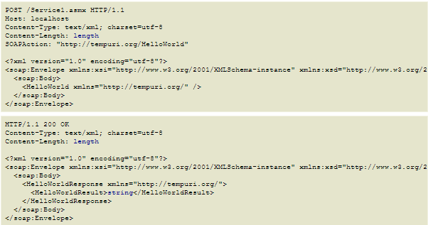
SOAP 1.1.
Формати запиту (request) та відповіді (response)

Slide 4
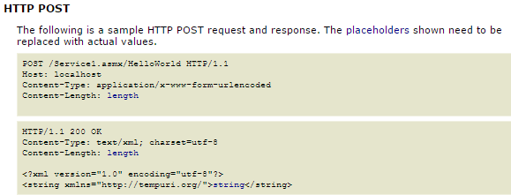
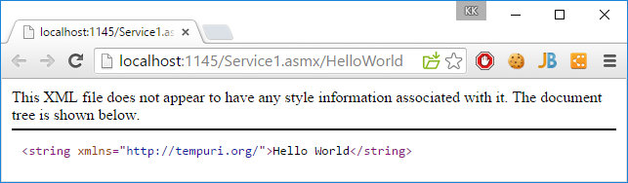
HTTP POST.
Формати запиту (request) та відповіді (response)

Slide 5
REST веб-служби. Ідеологія архітектурного стилю
Абревіатура REST означає Representational State Transfer (репрезентативна передача стану). Цим підкреслюється, що REST- веб-служби спираються на спеціальний архітектурний стиль. Відповідний архітектурний стиль і сам термін REST у 2000 році увів Рой Томас Філдінг (Roy Thomas Fielding), відомий роботою над специфікацією Інтернет-протоколу HTTP.
REST спирається на взаємодію “клієнт-сервер” з орієнтацією на традиційні базові принципи Інтернету:
  клієнт взаємодіє із ресурсами, при тому ресурсом може бути будь-що, що можна поіменувати та репрезентувати (подати) із використанням різноманітних Інтернет-засобів;
  для звернень використовується виключно стандартні HTTP-команди, найчастіше POST, GET, PUT, DELETE.
“Архітектурний стиль з орієнтацією на дані”
Наявна підтримка базо-вих функцій над даними
“C R U D”

Slide 6
REST веб-служби: URI та namespace узгодженість
Ресурсом може бути будь-що, що можна поіменувати, використовуючи унікальний ідентифікатор URI (Uniform Resource Identifier — універсальний код ресурсу).
“Архітектурний стиль з орієнтацією на дані”
Дані
Контакти
Рахунки
Школа
Ун-т
Спорт
Хоббі
Родичі
Банки
Комунальні
Приклади URI
Теніс
Бадм-н
Бридж
Http GET
http://… /Контакти/Спорт/Теніс/Віталій
http://localhost:8088/Contacts/rest_serv/cont/Homa

Slide 7
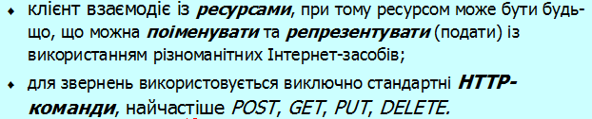
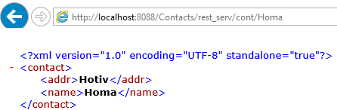
REST веб-служби. Приклад запиту Http GET
Http Get
http://localhost:8088/Contacts/rest_serv/cont/Homa
Http Get запит

Slide 8
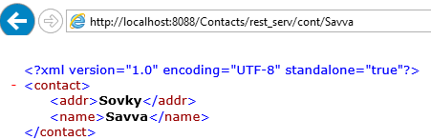
URI. Приклади HTTP Get запитів
Кожен ресурс ідентифікується з використанням URI.
Http Get запит
Http Get запит

Slide 9
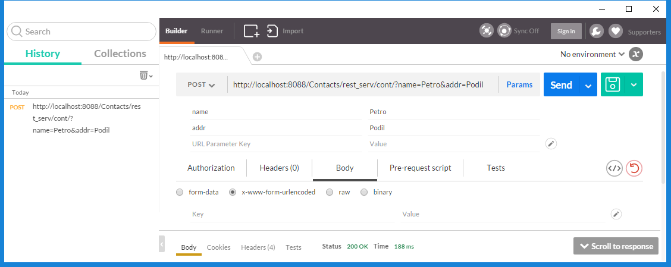
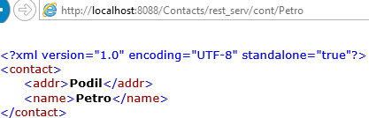
URI. Приклад HTTP Post запиту. Postman
Кожен ресурс ідентифікується з використанням URI.
http://localhost:8088/Contacts/rest_serv/cont/?name=Petro&addr=Podil
1) Http Post запит
Postman
2) тепер є можливість здійснити Http Get запит

Slide 10
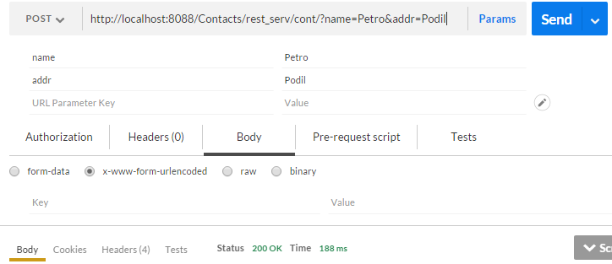
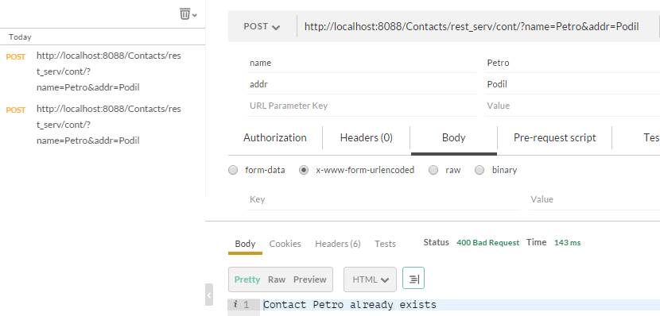
Повторний Post
1) Http Post запит
Postman
.../cont/?name=Petro&addr=Podil
2) Http Post запит (з тими ж параметрами)

Slide 11

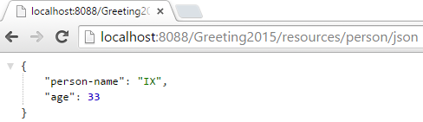
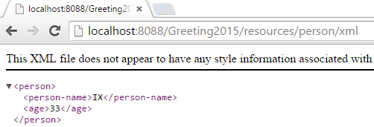
REST веб-служби. Приклади репрезентацій (1/2)
Клієнт взаємодіє із ресурсами, при тому ресурсом може бути будь-що, що можна поіменувати та репрезентувати (подати) із використанням різноманітних Інтернет-засобів
Http Get запит
Приклади з проекту Greeting2015
Http Get запит
text
json
Http Get запит
xml

Slide 12
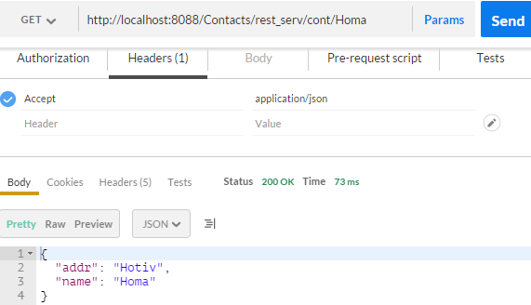
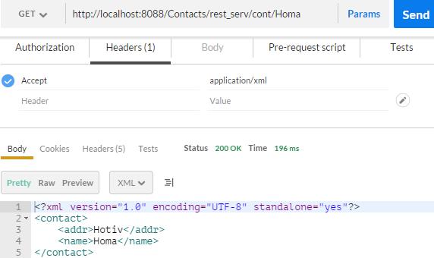
REST веб-служби. Приклади репрезентацій (2/2)
Клієнт взаємодіє із ресурсами, при тому ресурсом може бути будь-що, що можна поіменувати та репрезентувати (подати) із використанням різноманітних Інтернет-засобів
Http Get запит
Приклади з проекту Contacts
json
Http Get запит
xml

Slide 13
Служби REST. Основні положення
Будь-що в REST розглядається як ресурс.
Кожен ресурс ідентифікується із використанням URI.
Застовуються для роботи із сервісом виключно HTTP-операції POST, GET, PUT, DELETE, забезпечуючи CRUD (Create, Read, Update, Delete) – створення, читання, оновлення та видалення ресурсів-даних.
Стиль – безстановий (stateless). (Кожен запит є “ізольованим”, тобто він має містити всю інформацію, необхідну для роботи з потрібним ресурсом.)
Взаємодія зі службою REST провадиться із використанням MIME-репрезентацій, зокрема XML, JSON. (MIME – Multipurpose Internet Mail Extensions).

Slide 14
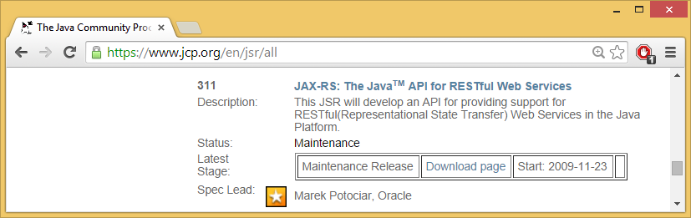
Java Community Process (JCP).
Java Specification Request (JSR)
JSR 311:JAX-RS: The JavaTM API for RESTful Web Services

Slide 15
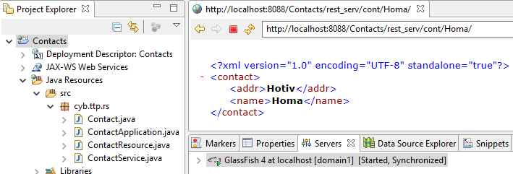
Проект Contacts
(Eclipse Java EE IDE for Web Developers.
Version: Mars Release 4.5.0)

Slide 16
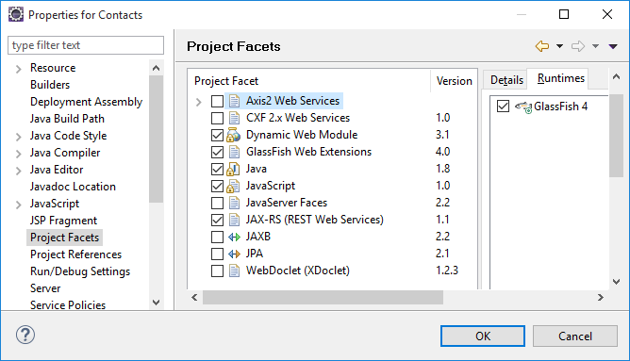
Проект Contacts. Ще деякі особливості

Slide 17
Клас «ресурсів» class ContactResource (1/3)
http://localhost:8088/Contacts/rest_serv/cont/Petro
package cyb.ttp.rs;
import javax.ws.rs.Consumes;
import javax.ws.rs.FormParam;
import javax.ws.rs.GET;
import javax.ws.rs.POST;
import javax.ws.rs.Path;
import javax.ws.rs.PathParam;
import javax.ws.rs.Produces;
import javax.ws.rs.core.Response;
@Path("/cont")
public class ContactResource {
@Produces({"application/xml", "application/json"})
@Path("{name}")
@GET
public Contact getContact(@PathParam("name") String name) {
Contact contact = ContactService.getContact(name);
if (contact == null) {
return new Contact("Name not found", "------");
}
return contact;
}
Http Get запит
.../cont/Petro
Продовження опису див. на слайді 16

Slide 18
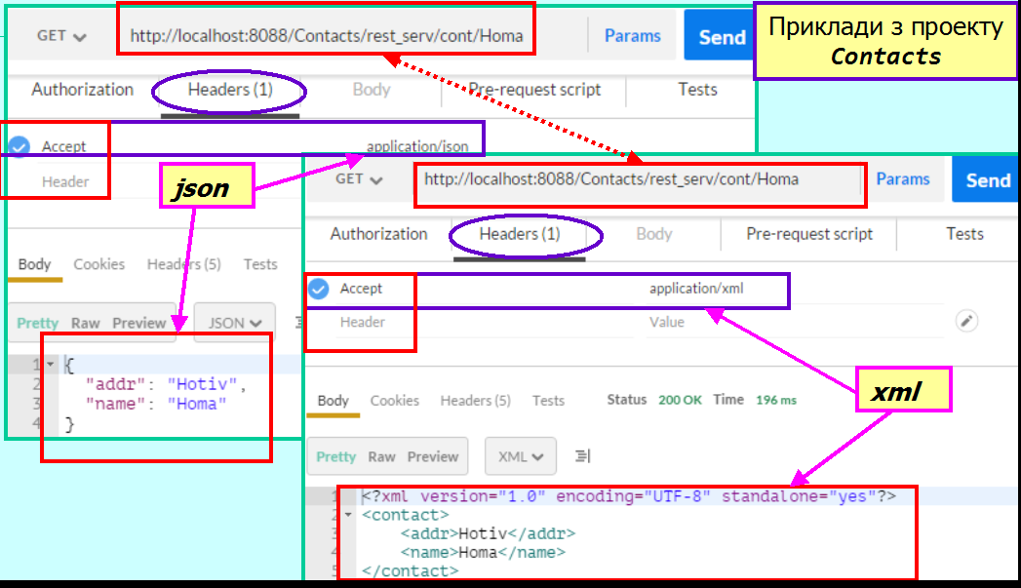
Клас «ресурсів» class ContactResource (2/3)
(анотація @Produces )
. . .
public class ContactResource {
@Produces({"application/xml", "application/json"})
@Path("{name}")
@GET
public Contact getContact(@PathParam("name") String name) {
Contact contact = ContactService.getContact(name);
if (contact == null) {
return new Contact("Name not found", "------");
}
return contact;
}
Два Http Get запити
Слайд 9 (фрагмент)

Slide 19
Клас «ресурсів» class ContactResource (3/3)
(продовження опису, метод addContact)
Продовження опису класу ContactResource
@POST
@Consumes("application/x-www-form-urlencoded")
public Response addContact(@FormParam("name") String name,
@FormParam("addr") String addr) {
if (ContactService.getContact(name) != null)
return Response.status(Response.Status.BAD_REQUEST).
entity("Contact " + name +
" already exists").type("text/plain").build();
ContactService.addContact(new Contact(name, addr));
return Response.ok().build();
}
}
.../cont/?name=Petro&addr=Podil
Http Post запит
Postman

Slide 20
Клас Contact
package cyb.ttp.rs;
import javax.xml.bind.annotation.XmlRootElement;
@XmlRootElement
public class Contact {
private String name;
private String addr;
public Contact(String name, String addr){
this.name = name;
this.addr = addr;
}
public Contact(){
}
public String getName() {
return name;
}
... // інші get- , set-
}
Порядок?
Див. наступний проект Greeting2015

Slide 21
Допоміжний (Helper) клас ContactService
package cyb.ttp.rs;
import java.util.HashMap;
import java.util.Map;
public class ContactService {
public static void addContact(Contact contact) {
contacts.put(contact.getName(), contact);
}
public static void removeContact(String name) {
contacts.remove(name);
}
public static Contact getContact(String name) {
return contacts.get(name);
}
private static Map<String, Contact>
contacts = new HashMap<String, Contact>();
static {
createContacts();
}
private static void createContacts() {
addContact(new Contact("Homa", "Hotiv"));
addContact(new Contact("Savva", "Sovky"));
}
}

Slide 22
Клас ContactApplication
package cyb.ttp.rs;
import javax.ws.rs.ApplicationPath;
import javax.ws.rs.core.Application;
@ApplicationPath("rest_serv")
public class ContactApplication extends Application {
}
Немає потреби у використанні конфігураційного файла web.xml
http://localhost:8088/Contacts/rest_serv/cont/Petro
Ім’я проекту

Slide 23
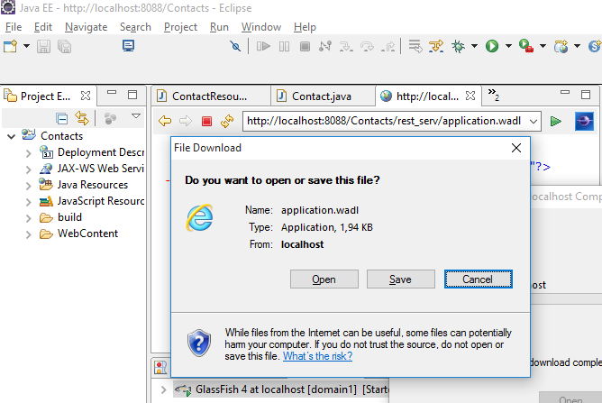
Web Application Description Language (WADL)
http://localhost:8088/Contacts/rest_serv/application.wadl

Slide 24
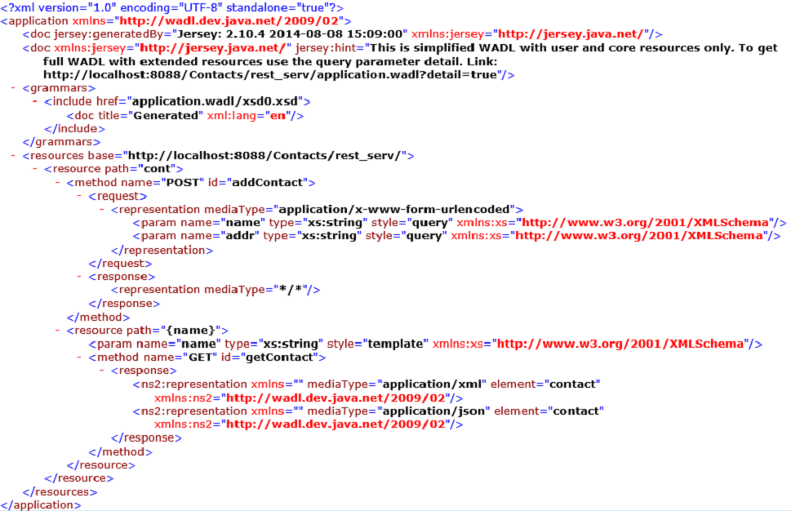
Web Application Description Language (WADL)
Проект Contacts

Slide 25

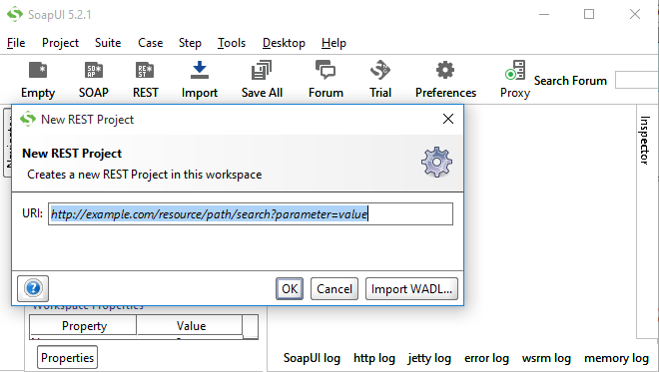
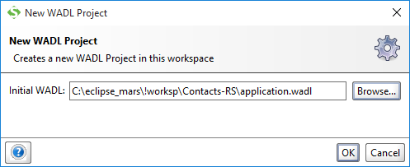
WADL

Slide 26
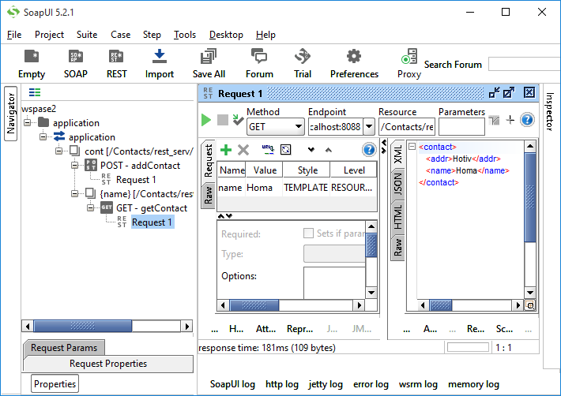
WADL

Slide 27
Ще один приклад проекту
(проект Greeting2015)

Slide 28

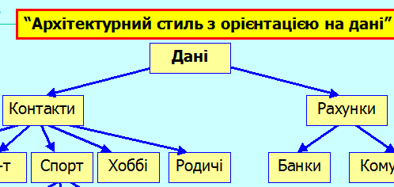
Class Application
package com.ttp;
import java.util.HashSet;
import java.util.Set;
import javax.ws.rs.ApplicationPath;
import javax.ws.rs.core.Application;
@ApplicationPath("resources")
public class ApplicationConfig extends Application {
@Override
public Set<Class<?>> getClasses() {
Set<Class<?>> rootResources = new HashSet<Class<?>>();
rootResources.add(GreetingResource1.class);
rootResources.add(GreetingResource2.class);
rootResources.add(PersonResource.class);
return rootResources;
}
}

Slide 29


Class Application та класи «ресурсів»
rootResources.add(GreetingResource1.class);
rootResources.add(GreetingResource2.class);
rootResources.add(PersonResource.class);
@Path("greeting1")
public class GreetingResource1
@Path("greeting2")
public class GreetingResource2
@Path("person")
public class PersonResource

Slide 30
Класи «ресурсів» GreetingResource1, GreetingResource2, (анотація @Produces)
@Path("greeting2")
public class GreetingResource2 {
@GET
@Path("hi")
@Produces(MediaType.TEXT_PLAIN)
public String greet() {
return "Hi World !";
};
. . .
}
@Path("greeting1")
public class GreetingResource1 {
@GET
@Path("hello")
@Produces(MediaType.TEXT_PLAIN)
public String greet() {
return "Hello World !";
}
}

Slide 31
Клас GreetingResource2, анотації @Path, @PathParam
@Path("greeting2")
public class GreetingResource2 {
@GET
@Path("hi")
@Produces(MediaType.TEXT_PLAIN)
public String greet() {
return "Hi World !";
};
@GET
@Path("hi/{any}")
@Produces(MediaType.TEXT_PLAIN)
public String greet2(@PathParam("any") String any) {
return "Hi " + any +"!";
}
}
Два HTTP Get запити

Slide 32
Клас PersonResource, анотація @Produces
@Path("person")
public class PersonResource {
@GET
@Path("xml")
@Produces(MediaType.APPLICATION_XML)
public Person testToXML(){
return getIX();
}
@GET
@Path("json")
@Produces("application/json")
public Person testToJSON(){
return getIX();
}
private Person getIX(){
return (new Person("IX",33)) ;
}
}

Slide 33
Клас Person
@XmlRootElement(name="person")
@XmlType(propOrder ={"name", "age"})
public class Person {
private String name;
private Integer age;
public Person(){
}
public Person (String name, Integer age){
this.setName(name);
this.setAge(age);
}
@XmlElement(name="person-name")
public String getName() {
return name;
}
public void setName(String name) {
this.name = name;
}
public Integer getAge() {
return age;
}
public void setAge(Integer age) {
this.age = age;
}
}
@XmlRootElement(name="person")
@XmlType(propOrder ={"name", "age"})
@XmlElement(name="person-name")

Slide 34
Додаток 1.
До покрокової розробки RESTful веб-служб на Java
(Eclipse Java EE IDE for Web Developers. Version: Mars Release 4.5.0)

Slide 35
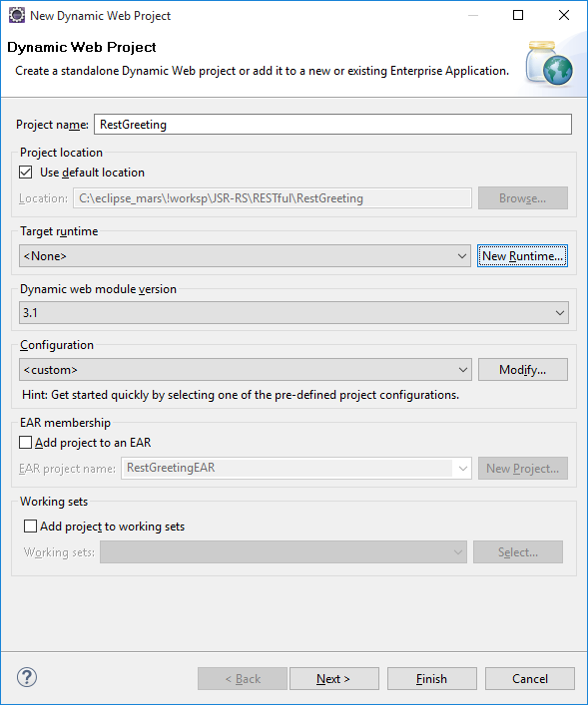
Вибір проекта
Вибір середовища (GlassFish 4)

Slide 36
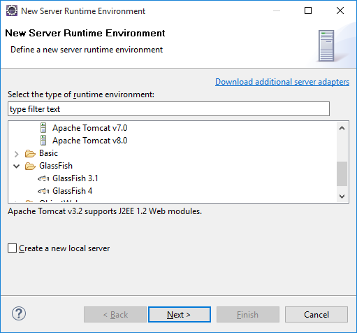
Вибір середовища (GlassFish) (1/6)

Slide 37
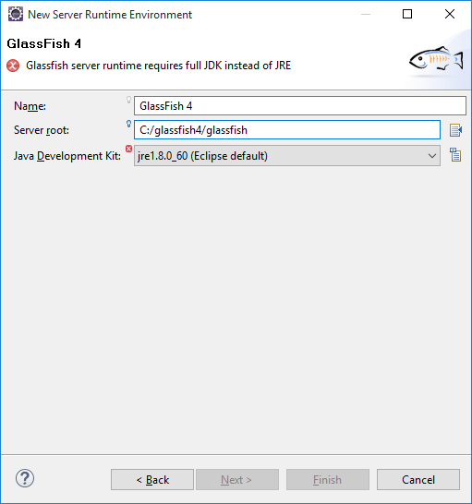
Вибір середовища (GlassFish) (2/6)
Потрібно JDK !

Slide 38
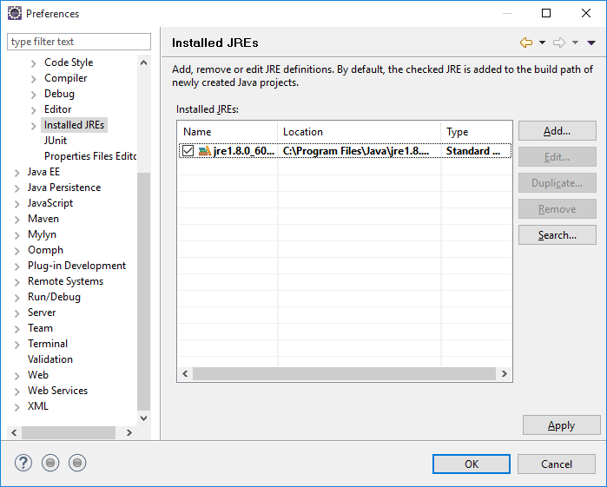
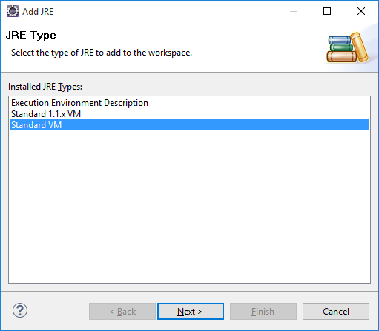
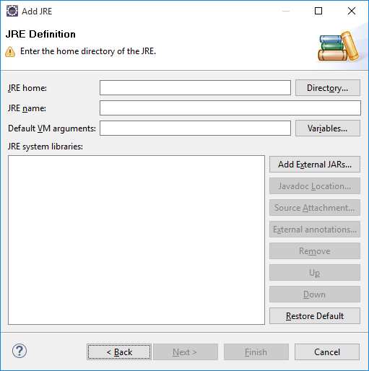
Вибір середовища (GlassFish) (3/6)
Add JDK

Slide 39
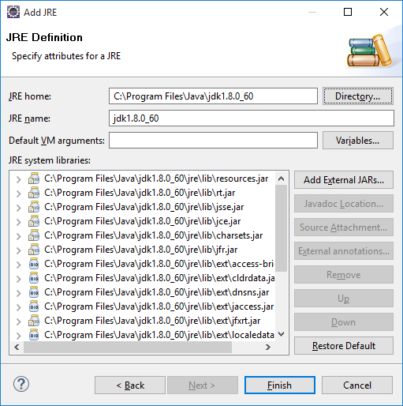
Вибір середовища (GlassFish) (4/6)
Add JDK

Slide 40
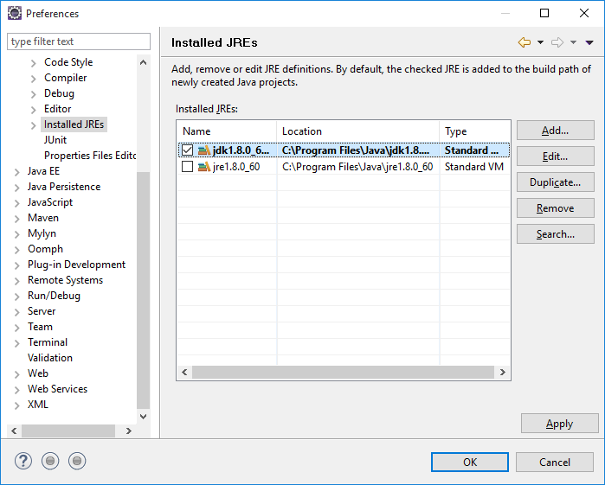
Вибір середовища (GlassFish) (5/6)

Slide 41
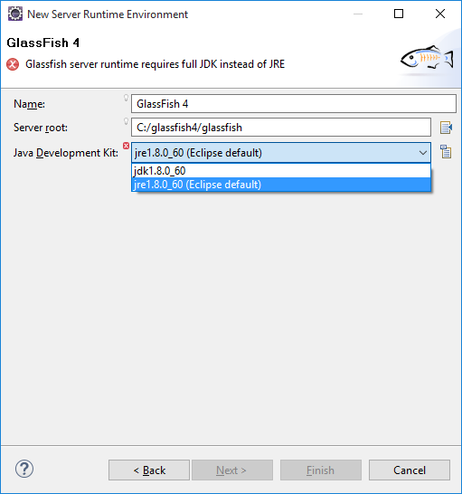
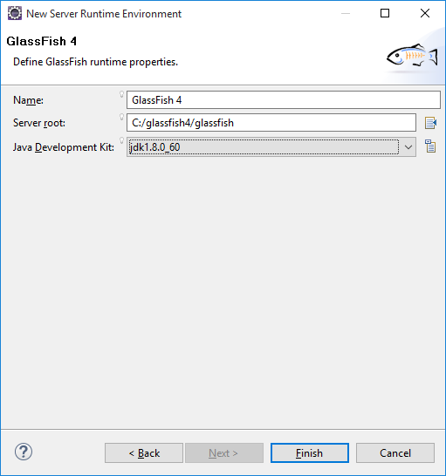
Вибір середовища (GlassFish) (6/6)
!

Slide 42
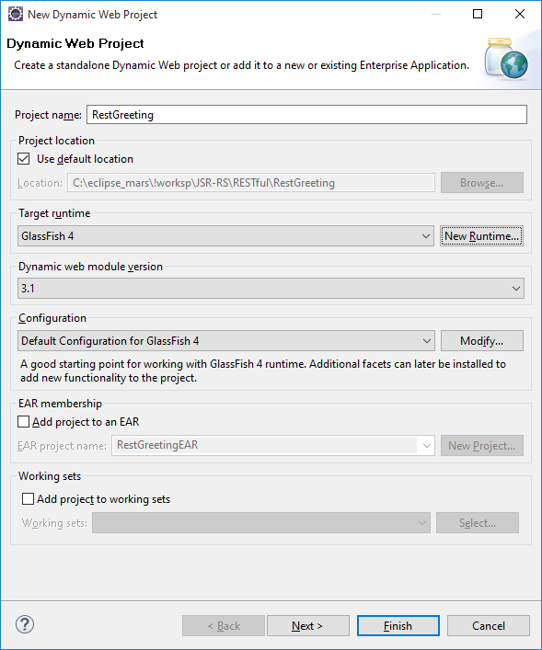
Вибір проекта (завершення)
!

Slide 43
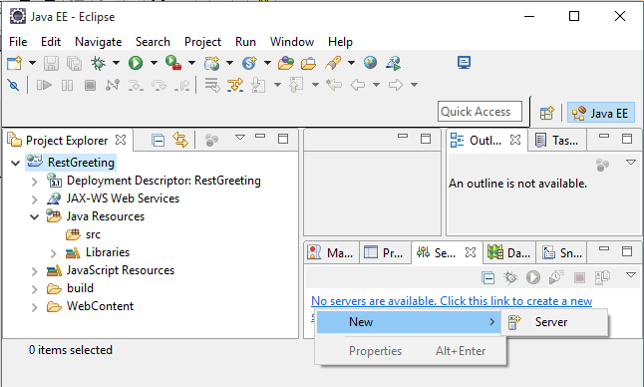
Підключення GlassFish (1/3)
ПКМ

Slide 44
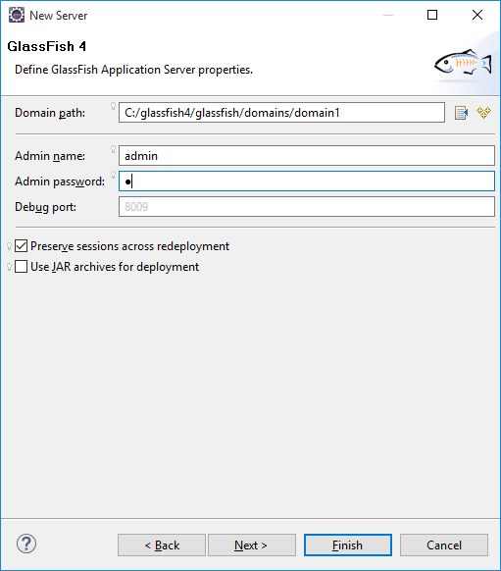
Підключення GlassFish (2/3)

Slide 45
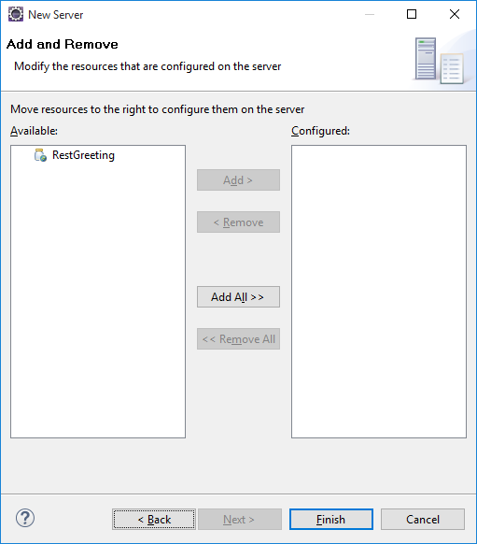
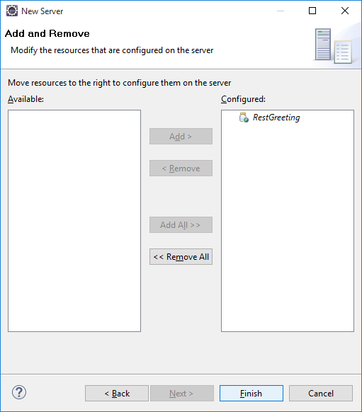
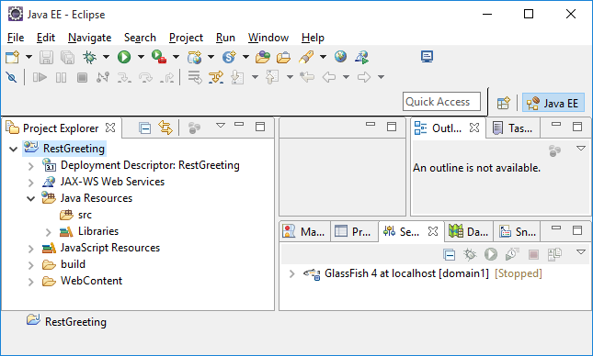
Підключення GlassFish (3/3)
Розгортання RestGreeting на сервері (GlassFish )

Slide 46
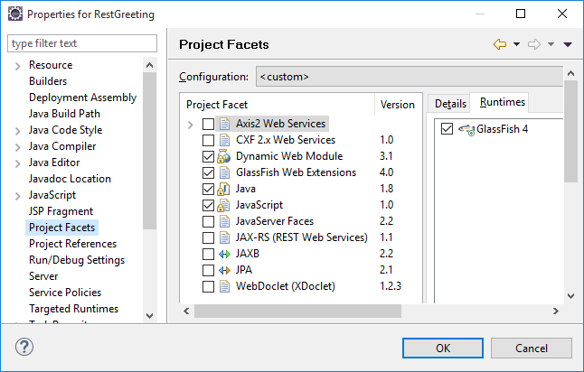
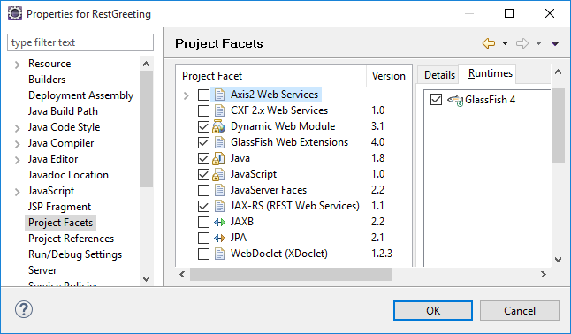
Properties for RestGreeting

Slide 47
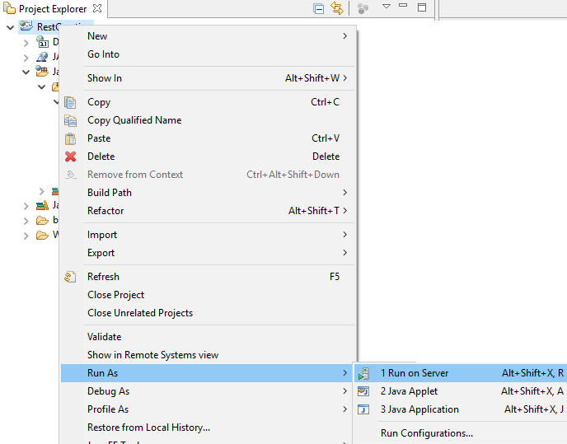
Запуск проекта (на GlassFish) (1/3)
ПКМ

Slide 48
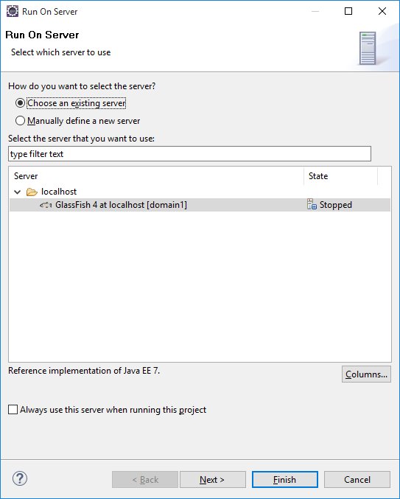
Запуск проекта (на GlassFish) (2/3)

Slide 49
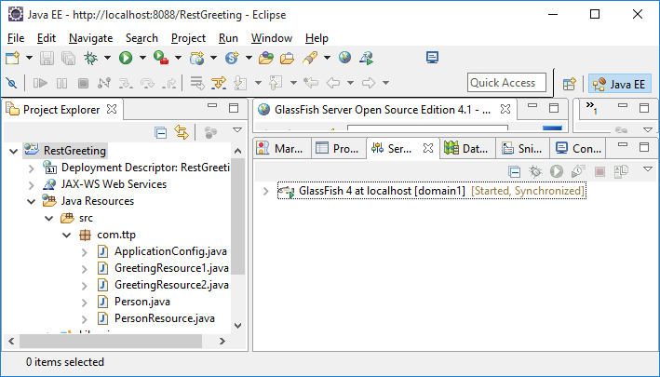
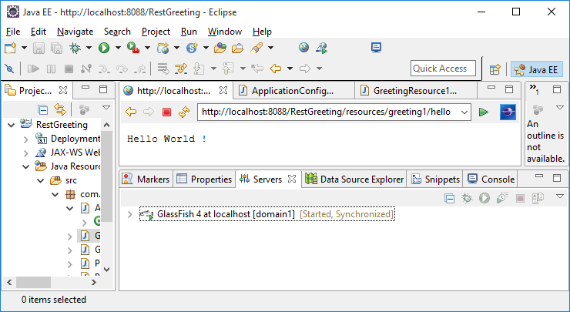
Запуск проекта (на GlassFish) (3/3)

Slide 50
Додаток 2.
Повний опис класів проекту
Greeting2015

Slide 51
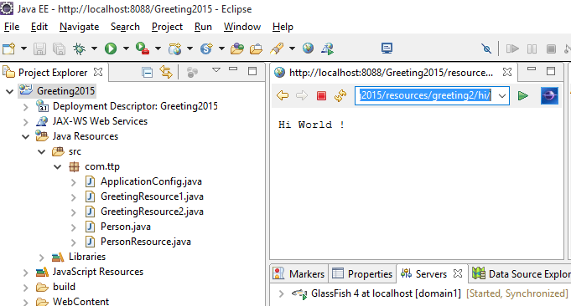
Склад проекту

Slide 52
Клас PersonResource
package com.ttp;
import javax.ws.rs.GET;
import javax.ws.rs.Path;
import javax.ws.rs.Produces;
import javax.ws.rs.core.MediaType;
@Path("person")
public class PersonResource {
@GET
@Path("xml")
@Produces(MediaType.APPLICATION_XML)
public Person testToXML(){
return getIX();
}
@GET
@Path("json")
@Produces("application/json")
public Person testToJSON(){
return getIX();
}
private Person getIX(){
return (new Person("IX",33)) ;
}
}

Slide 53
Клас GreetingResource1
package com.ttp;
import javax.ws.rs.GET;
import javax.ws.rs.Path;
import javax.ws.rs.Produces;
import javax.ws.rs.core.MediaType;
@Path("greeting1")
public class GreetingResource1 {
@GET
@Path("hello")
@Produces(MediaType.TEXT_PLAIN)
public String greet() {
return "Hello World !";
}
}

Slide 54
Клас GreetingResource2
package com.ttp;
import javax.ws.rs.GET;
import javax.ws.rs.Path;
import javax.ws.rs.PathParam;
import javax.ws.rs.Produces;
import javax.ws.rs.core.MediaType;
@Path("greeting2")
public class GreetingResource2 {
@GET
@Path("hi")
@Produces(MediaType.TEXT_PLAIN)
public String greet() {
return "Hi World !";
};
@GET
@Path("hi/{any}")
@Produces(MediaType.TEXT_PLAIN)
public String greet2(@PathParam("any") String any) {
return "Hi " + any +"!";
}
}

Slide 55
Клас PersonResource
package com.ttp;
import javax.ws.rs.GET;
import javax.ws.rs.Path;
import javax.ws.rs.Produces;
import javax.ws.rs.core.MediaType;
@Path("person")
public class PersonResource {
@GET
@Path("xml")
@Produces(MediaType.APPLICATION_XML)
public Person testToXML(){
return getIX();
}
@GET
@Path("json")
@Produces("application/json")
public Person testToJSON(){
return getIX();
}
private Person getIX(){
return (new Person("IX",33)) ;
}
}

Slide 56
Клас Person
package com.ttp;
import javax.xml.bind.annotation.XmlElement;
import javax.xml.bind.annotation.XmlRootElement;
import javax.xml.bind.annotation.XmlType;
@XmlRootElement(name="person")
@XmlType(propOrder ={"name", "age"})
public class Person {
private String name;
private Integer age;
public Person(){
}
public Person (String name, Integer age){
this.setName(name);
this.setAge(age);
}
@XmlElement(name="person-name")
public String getName() {
return name;
}
public void setName(String name) {
this.name = name;
}
public Integer getAge() {
return age;
}
public void setAge(Integer age) {
this.age = age;
}
}

Slide 57
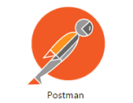
Додаток 3.
Postman

Slide 58
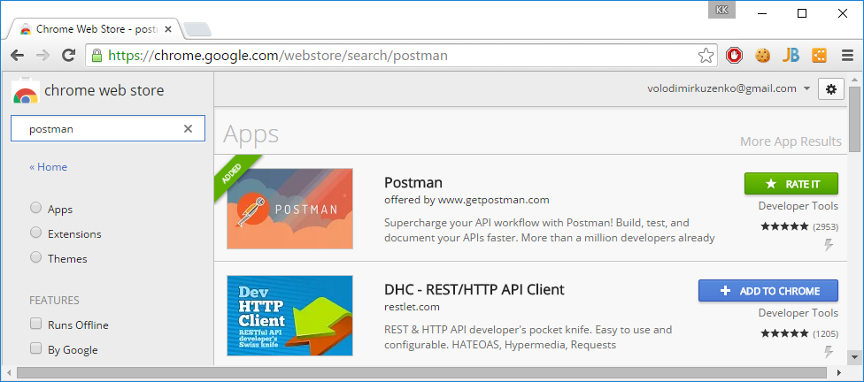
Chrome web store (https://chrome.google.com/webstore/)
https://chrome.google.com/webstore/search/postman
Postman — “Add to Chrome”

Slide 59


Chrome. Запуск Postman
chrome://apps/

Slide 60
Додаток 4.

Slide 61


Slide 62
Додаток 5. http://tomayac.de/rest-describe/latest/RestDescribe.html

Slide 63


